Slide 1
Проектная работа по физике «Использование робототехнические модели на уроке физики»
Муниципальное бюджетное общеобразовательное учреждение «Льговская средняя школа»
Рязанского района Рязанской области
Выполнили: ученики 10 класса
Руководитель:
Лепехова Юлия Юрьевна,учитель физики

Slide 2
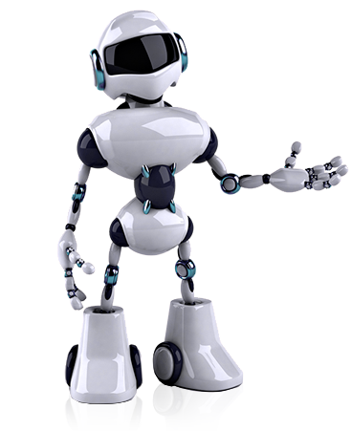
Проблема:
Для эффективной организации современного урока физики, включающего проведение лабораторных работ, необходимым условием является наличие качественной физической техники, а в условиях ФГОС не просто привычного лабораторного оборудования, а цифровых лабораторий и роботизированных моделей. Само возникновение необходимости использования аналоговых и цифровых измерительных приборов обусловлено развитием общества, научно- техническим прогрессом.

Slide 3
Цель:
Разработка роботизированных моделей с целью разнообразить уроки физики, обратить внимание учащихся на робототехнику, интегрировать ее в учебный процесс.

Slide 4
Задачи:
Обосновать актуальность выбранной темы
Систематизировать и расширить знания о робототехнике на примере конструктора lego
Изучить классификацию конструкторов lego и их применения на уроках физики
Узнать о различиях моделей и выбрать подходящую
Выбрать темы по физике, где можно использовать эти модели
Сформулировать выводы и оценить полученные результаты

Slide 5
Гипотеза:
Если разработать роботизированные модели на базе конструкторов «LEGO WeDo 2.0», «LEGO SPIKE Prime и LEGO MINDSTORMS EV3» и обеспечить их применение на занятиях, то это позволит активизировать учебную деятельность учащихся, расширить информационную базу занятий, тем самым повысить эффективность формирования УУД и преподавание физики в школе.

Slide 6
Практическая значимость исследования
Практическая реализация проекта позволяет разработать принципиально новые педагогические подходы к организации учебного процесса, формировать мотивацию и интерес к изучению физики посредством применения современных роботизированных моделей, которые могут быть использованы в школах педагогами при организации практических занятий.

Slide 7
STEAM-образование и робототехника

Slide 8
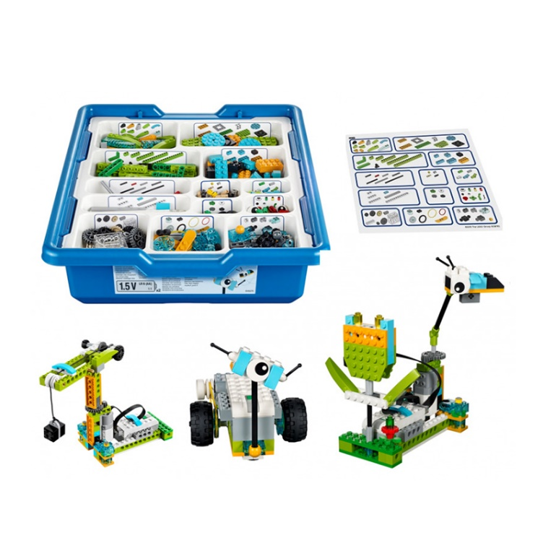
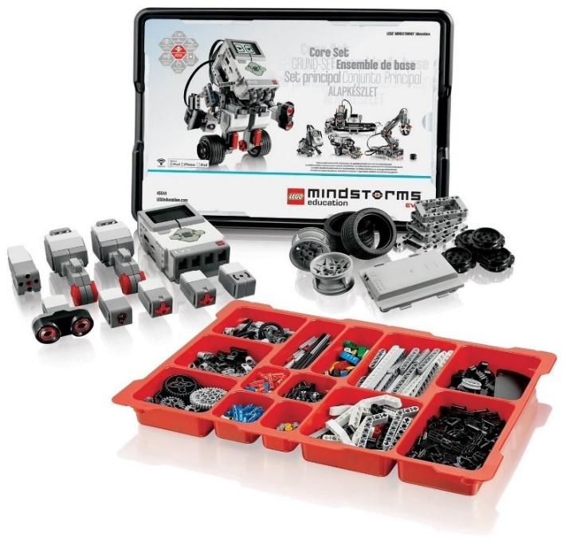
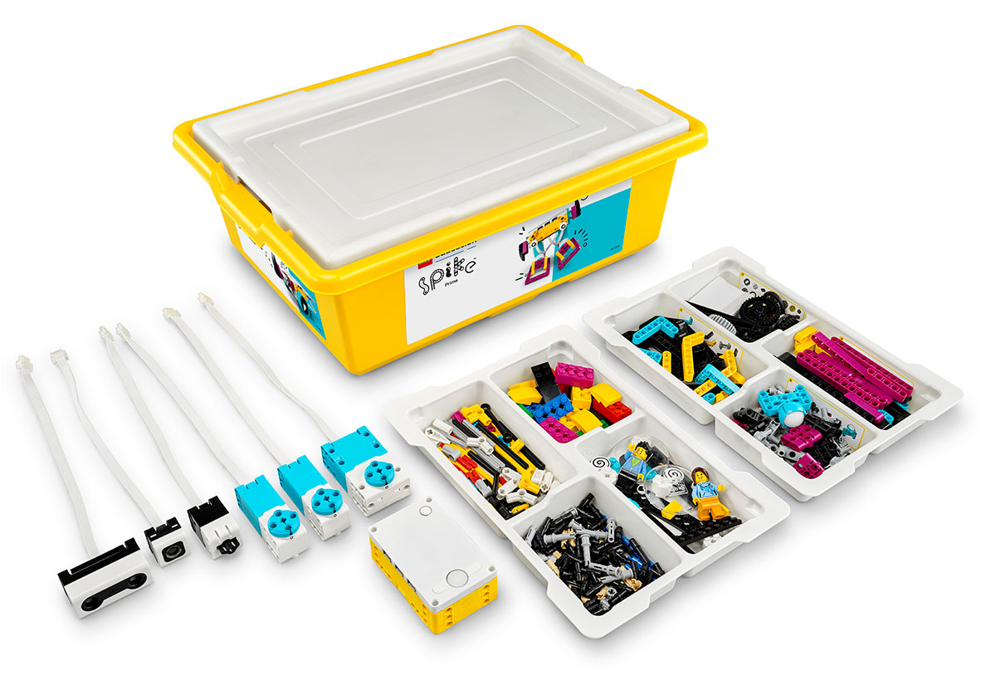
Наборы конструкторов
«LEGO SPIKE Prime»
«LEGO mindstorms ev3»
«LEGO WeDo 2.0»

Slide 9
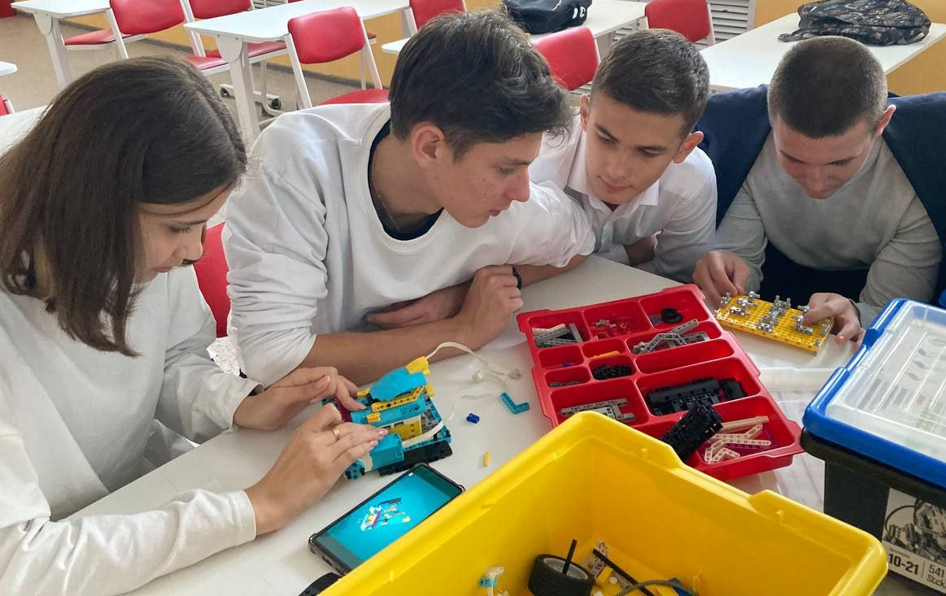
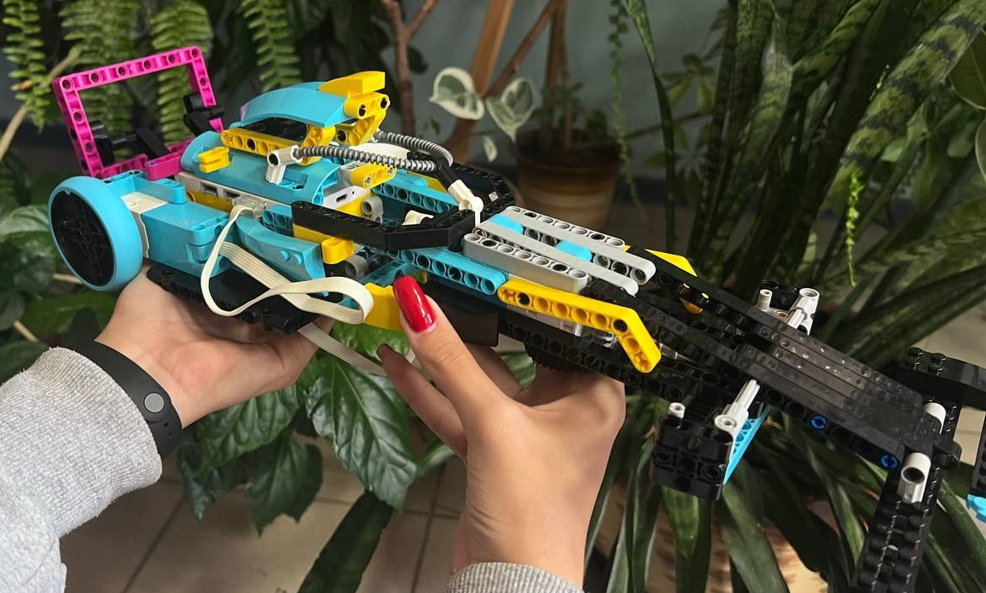
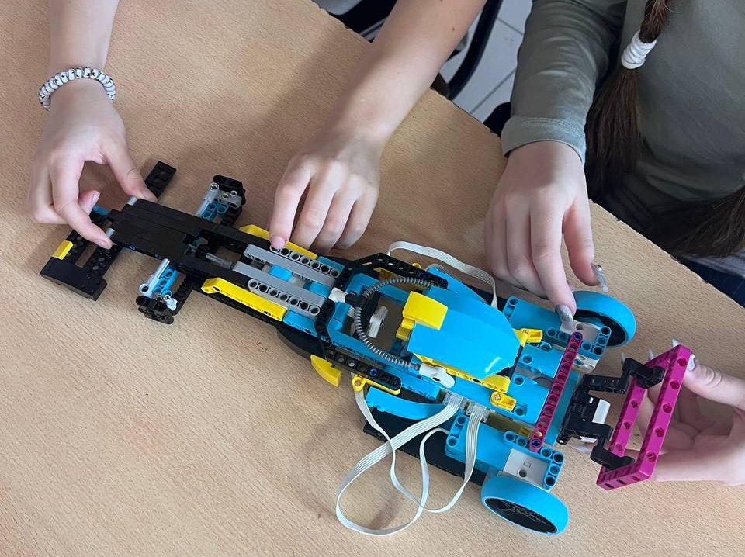
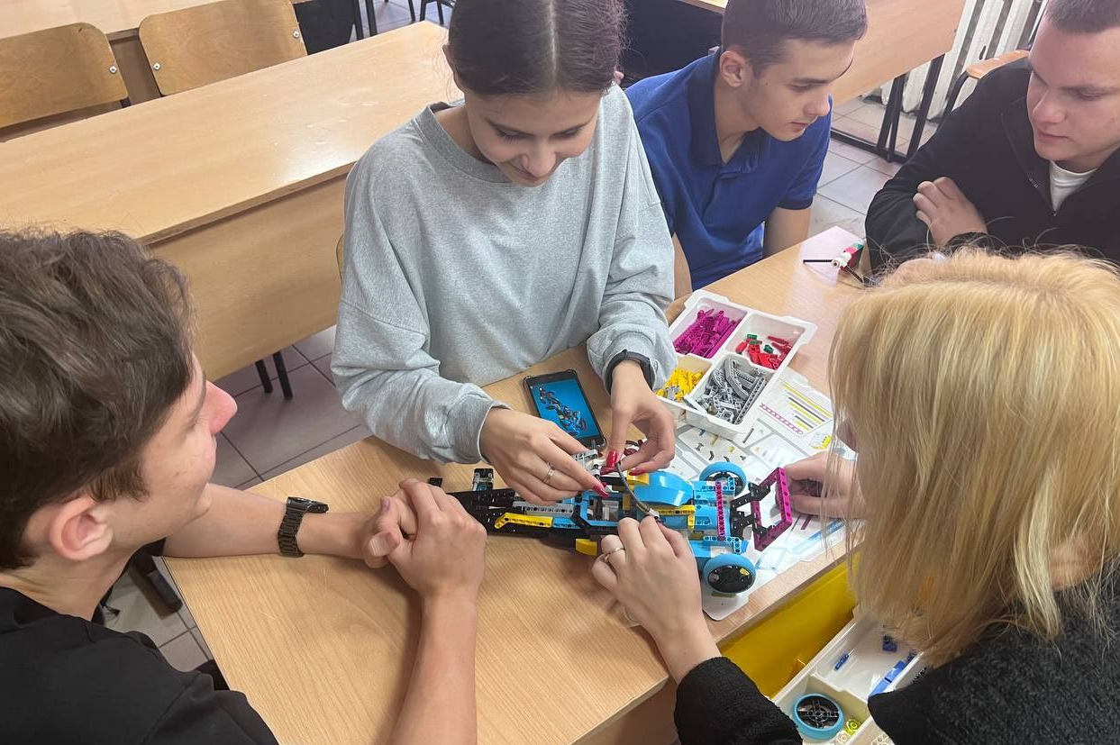
1. LEGO Education SPIKE Prime
Пример модели для иллюстрации темы «Равномерное движение»

Slide 10
Знакомство с набором WeDo 2.0
Коммутатор
Датчик расстояния
Средний мотор
Датчик наклона

Slide 11
Знакомство с набором WeDo 2.0
Кирпичик 4х2
Пластина 4х2
Балка 8х1
Ось 6
Ось 3
Коннектор

Slide 12
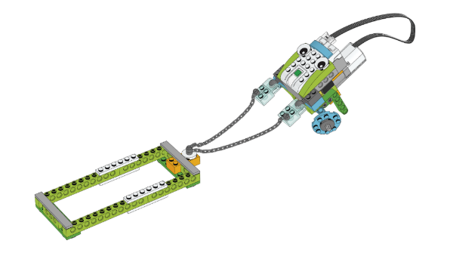
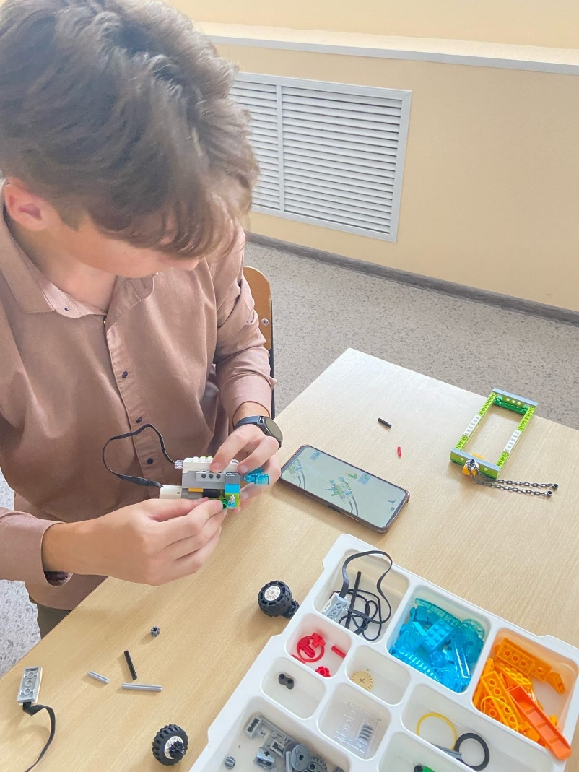
Конструктор LEGO Education WeDo 2.0
Пример робота-тягача

Slide 13
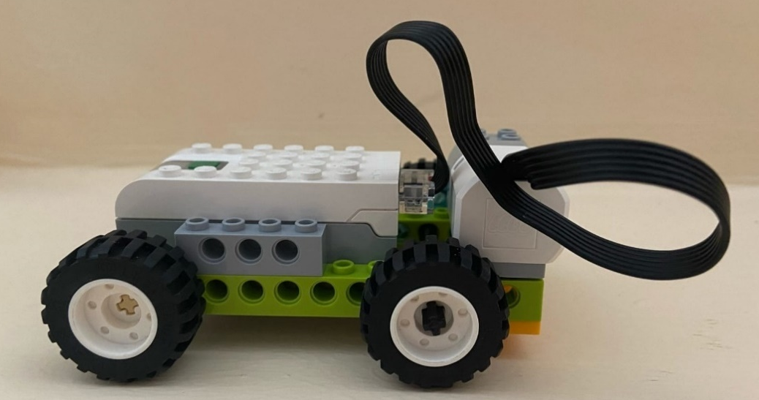
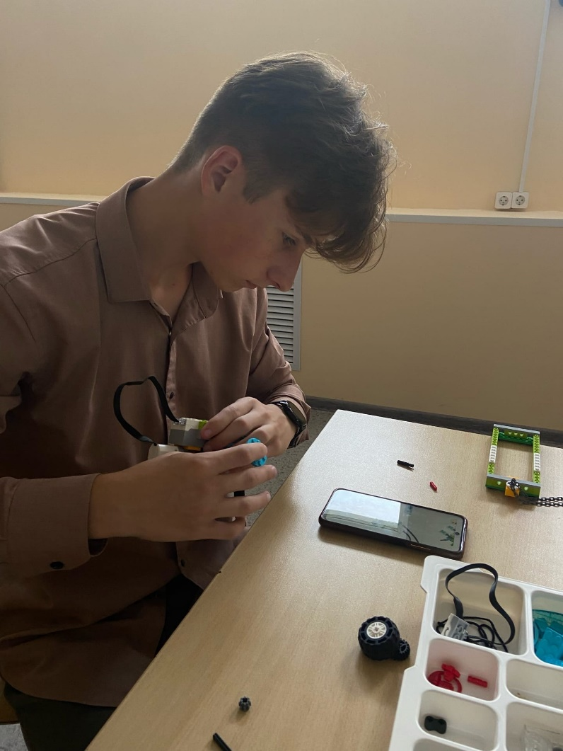
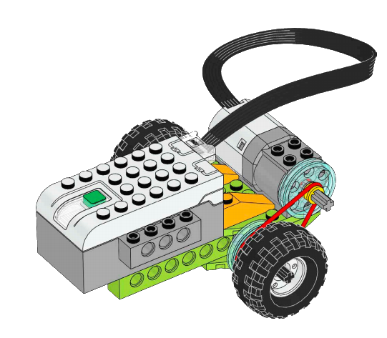
Продолжение эксперимента
Колесная база робота-тягача

Slide 14
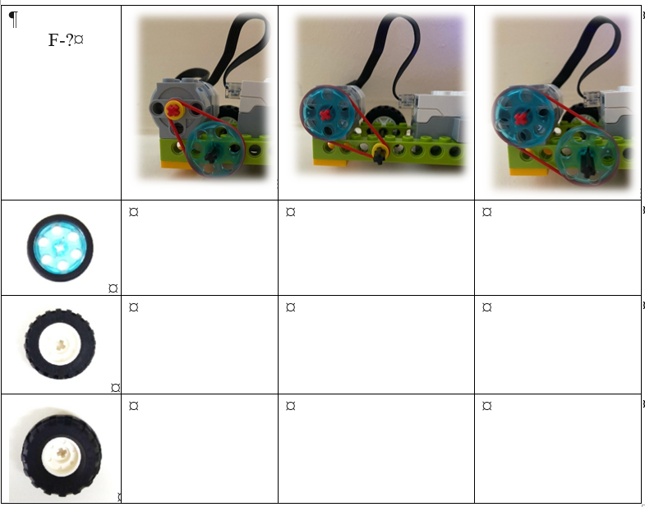

Slide 15
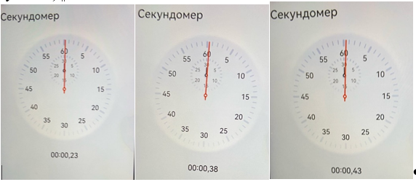
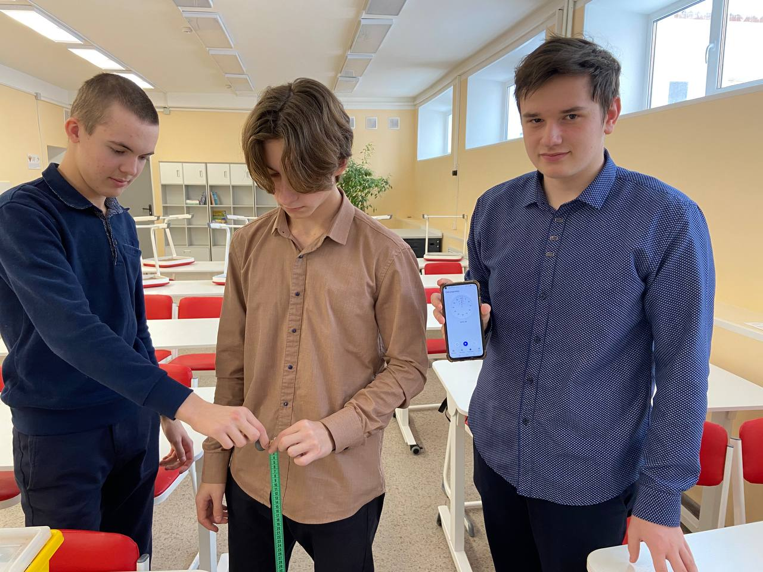
Измерение времени падения стального шарика
Показания измерения времени с помощью телефона

Slide 16
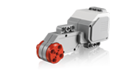
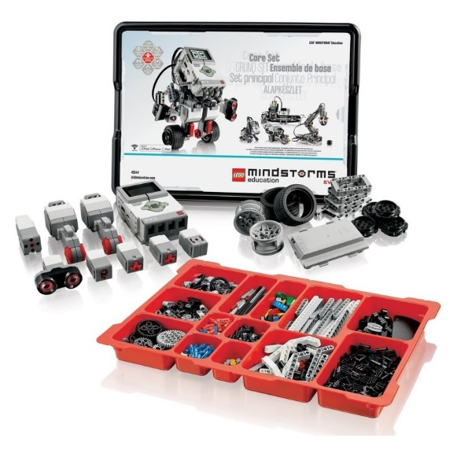
3. Конструктор LEGO Mindstorms EV3
Набор соединительных кабелей
Датчик касания
Большой серво мотор
Микрокомпьютер EV3
Базовый набор LEGO MINDSTORMS Education EV3

Slide 17
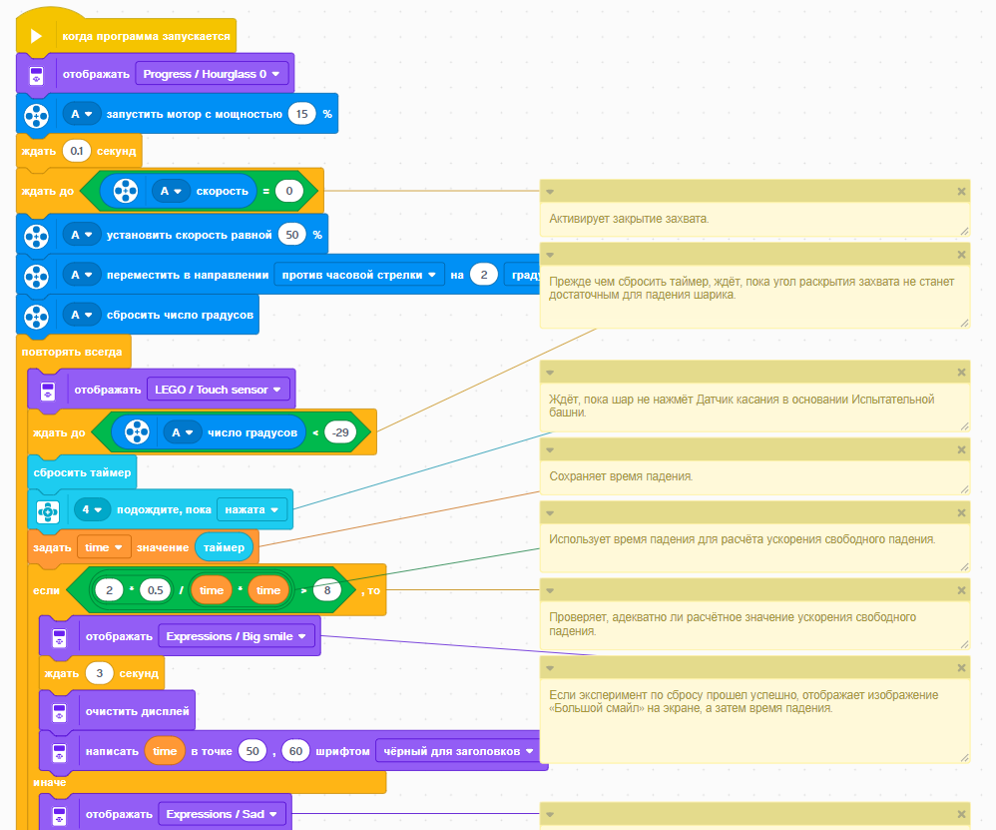
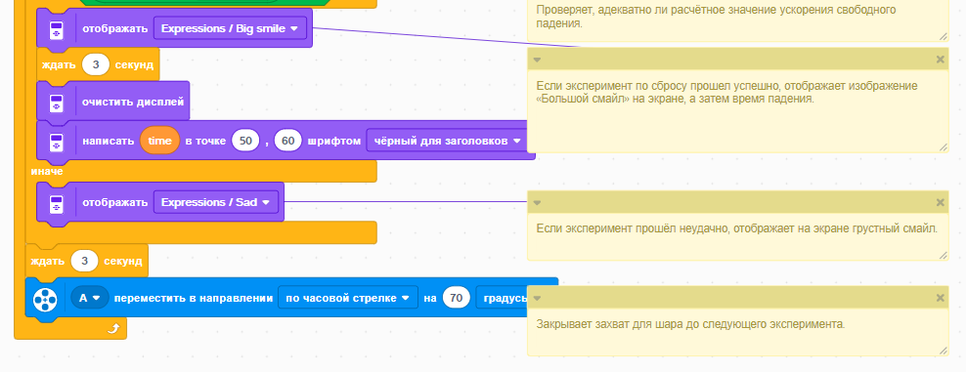
Программа для нашей установки

Slide 18
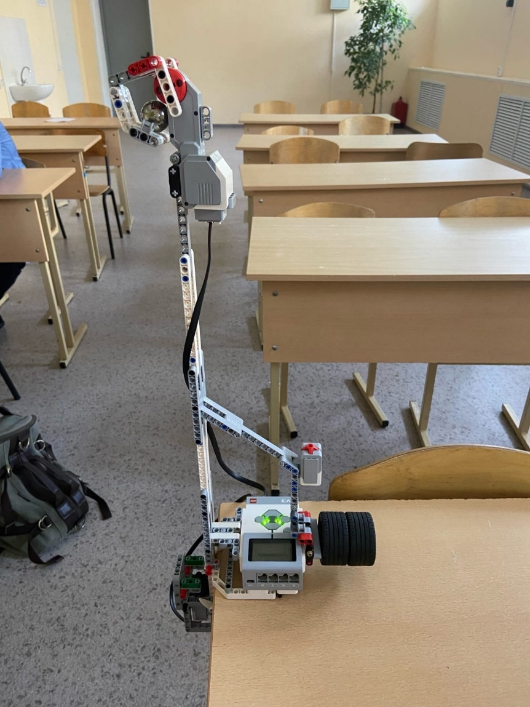
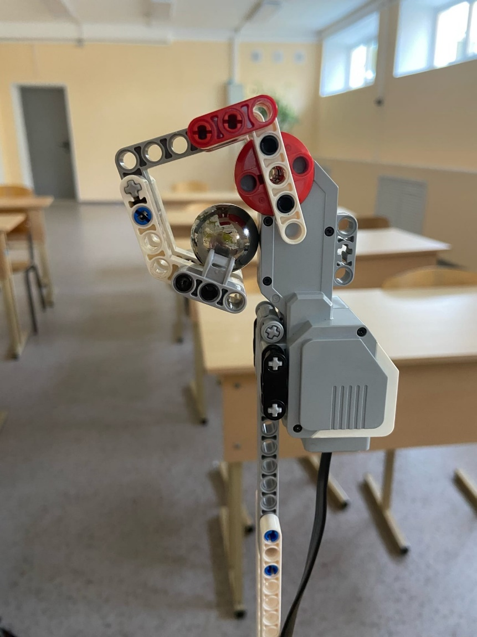
Роботизированная модель

Slide 19
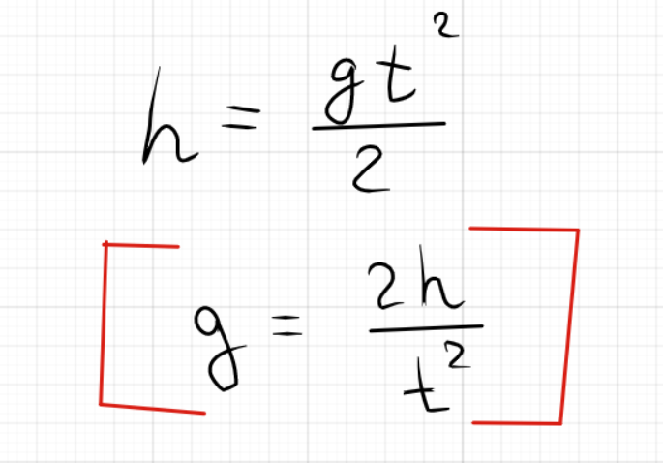
Формула для расчета ускорения свободного падения

Slide 20
В рамках проектной работы были разработаны роботизированные модели для обучающихся школы на уроках физики.
С помощью данных разработок появилась возможность использования оборудования Lego на уроках физики при выполнении лабораторных работ, тем самым, разнообразив учебный процесс, повысив его интерактивность и наглядность.

Slide 21
Спасибо за внимание!

